Slide 1

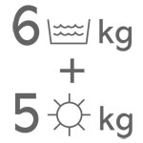
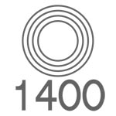



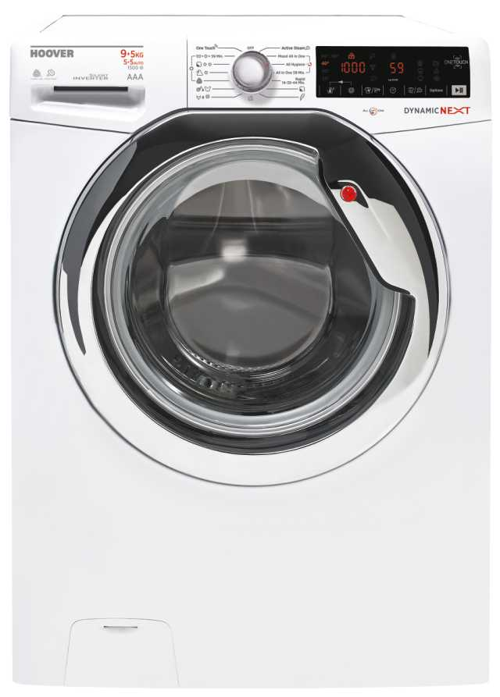

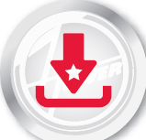


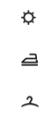

WDXOA 40464AHC/2-S Předem plněná automatická pračka se sušičkou Dynamic Next SLIM Technologie One Touch, rychlé cykly 14, 30, 44 a 59 min, dotykový displej, All In One Systém, invertorový motor, pára
Hlavní vlastnosti
Kapacita bavlna praní/ sušení (kg) 6/4
Maximální otáčky odstřeďování 1400
Energetická třída A
Třída účinnosti praní A
Třída účinnosti odstřeďování A
Spotřeba energie na cyklus - praní (kWh) 0,8
Spotř. en. na cyklus - praní + sušení (plná náplň) (kWh) 4,08
Spotřeba vody na cyklus - praní + sušení (plná náplň) (l) 110
Hlučnost praní/ odstřeďování/ sušení (dB(A)) 58/78/62
Technologie
Technologie One Touch - bezdotykové propojení pračky pomocí technologie NFC s chytrým telefonem a její ovládání
Stahování nových funkcí a cyklů
Funkce pro odložený začátek a konec
Kontrolní cyklus; Vedení statistik praní a čerpání energie, tipy a triky
Průvodce chybovými hláškami a uživatelský návod
All In One - patentovaný systém rozpouštění pracího prášku spolu s vodou ve speciální komoře a následné kropení prádla touto pěnou během praní. Snížení času praní na 59 min. Zvýšení účinnosti praní i při nízkých teplotách 20°C. Snížení energie. Možnost prát bílé a barevné prádlo dohromady.
Senzorové sušení - 3 úrovně: Extra suché, K žehlení, Na ramínko
Snížená teplota sušení – ochrana vláken a barev, prodloužení jejich životnosti
Programy
16 programů základních + 40 programů One Touch
Parní program, All In One Syntetika, All In One Hygienický, All In One 59 min, Rychlý program 14, 30, 44 min, Bavlna, Máchání, Odčerpání + odstředění, Jemné, Vlna/Hedvábí, Sušení Vlna, Sušení Syntetika, Sušení Bavlna, Rychlé praní a sušení 59 min, One Touch
Funkce
Volba sušení, Ošetření párou – 3x (Bavlna, Syntetika, Osvěžení), Odložený start až 24 hod, Rychlé praní, Nastavení úrovně znečištění (3), Předpírka, Aquaplus, Hygienický+, Nastavení otáček odstřeďování, Nastavení teploty praní, Ukazatel zůstatkového času praní, Ukazatel ukončení cyklu, Dětská pojistka
Konstrukce
Dotykový displej; Invertorový motor – tichý chod
Bezpečnost
Bezpečnostní zámek dveří; Ochrana proti přepěnění
Ochrana proti přetečení Antioverflow
All In One
- praní při 20° s účinností jako při 40°
4
Bezdotyková technologie ovládání pračky
Rychlé programy 14, 30, 44 min
Stahování více než 40 cyklů
Invertorový motor - tichý chod a silný výkon
Ošetření párou
(3 možnosti)
Logistická data
Kód 31008413
EAN 8016361958272
Barva Bílá s chromovanými dvířky
Rozměry výrobku v x š x h (mm) 850 x 595 x 450
Čistá váha výrobku (kg) 64
Rozměry balení v x š x h (mm) 890 x 650 x 480
Hmotnost s obalem (kg) 66
Senzorové sušení
Extra suché
K žehlení
Na ramínko

